Slide 1

OMEGA TRANSLATOR
2015 캡스톤 디자인 프로젝트 제안 및 계획
2014.03.12 목요일
국민대학교 컴퓨터공학과
11조 αlphα
Notes:
안녕하십니까? 11조 alpha 에서 발표를 맡게 된 ooo 입니다. 이제부터 OMEGA TRANSLATOR 프로젝트에 대해 발표를 시작하겠습니다.

Slide 2
CONTENTS
{
01 제안 배경
02 기존 시스템 현황
03 문제점
04 Why?
05 프로젝트 목표
06 기대 효과
07 Q&A
}
Notes:
발표는 다음과 같은 순서로 진행되겠습니다.

Slide 3
01 제안 배경
GDP 성장률 증가
대체 휴일제 시행 등으로 해외 여행객 수 증가
☞ 영어 사용의 필요성 대두
한→영 번역을 지원하는 번역기는 많음
ex) Genie Talk, 구글 번역기, 네이버 번역기, s 번역기
OMEGA TRANSLATOR
Notes:
최근 몇 년 동안 GDP의 꾸준한 성장과 올해부터 시행되는 대체 휴일제로 인하여 국내에서 영어권 국가로의 여행객 수가 많이 증가하였습니다.
그로 인해 자연스럽게 영어 사용의 필요성도 함께 증가하였지만 여전히 많은 수의 국내 여행객들은 영어로 말하는 것에 어려움을 느끼고 있는 상황입니다.

Slide 4
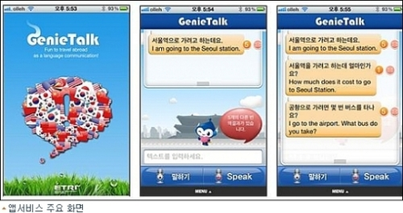
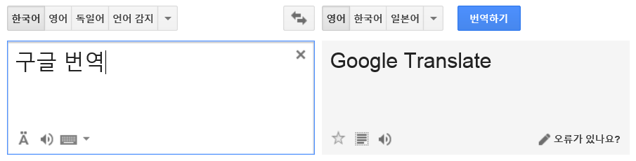
02 기존 시스템 현황
모바일 서비스 번역기 Genie Talk
웹 서비스 번역기 Google 번역
OMEGA TRANSLATOR
Notes:
시중에 나와있는 대표적인 번역기로는 모바일 서비스 번역기인 한국의 Genie Talk과 Google 번역이 있습니다.
먼저 Genie Talk에 대해 간단하게 소개해드리면 ETRI에서 개발한 스마트폰 앱 번역기로, 여행 상황에 특화되어 개발된 동시통역 어플리케이션으로 인터넷에 연결된 상태에서만 번역이 가능합니다. 또 현재 한국어, 중국어, 영어간의 번역만 가능한 상태입니다.
두번째로 Google 번역은 전 세계적으로 가장 많이 활용 하고 있는 번역기이며, 70개가 넘는 언어간의 번역을 제공해줍니다.그리고 통계적 기반의 기계번역을 제공하는 방식으로 같은 어족에 속한 경우에는 정확도가 높은 편에 속하지만 언어의 어족이 다른 경우에는 번역의 질이 낮다는 단점이 있습니다.

Slide 5
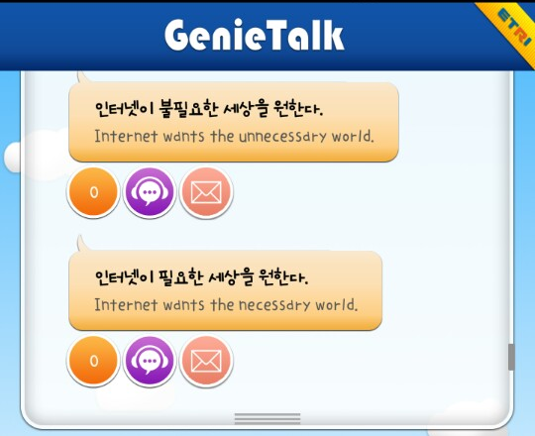
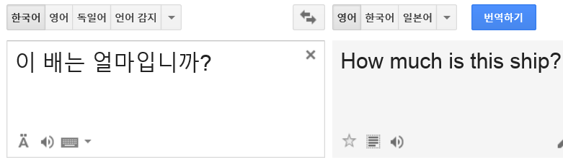
03 문제점
{
}
주어, 목적어 등 필요한
문장성분 생략 시
융통성 있는 번역이 되지 않음.
{
}
동음이의어를
상황에 맞게
제대로 번역하지 못함
OMEGA TRANSLATOR
Notes:
앞서 설명 드린 번역기들은 한영 번역에서 다음과 같은 문제들을 가지고 있습니다. 예를 들어 Genie Talk 에서는 "인터넷이 불필요한 세상을 원한다"와 같은 예문을 "나는"이라는 주어가 생략되었기 때문에 "인터넷"을 주어로 인식하여 잘못된 번역 결과를 보여줍니다. 그리고 Google 번역은“이 배는 얼마입니까?”라는 예문에 대해 동음이의어인 ‘배’를 통계적으로 가장 많이 사용하는 단어로 해석하기 때문에 사용자가 원하지 않는 번역 결과를 보여주는 경우가 있습니다. 그렇다면 왜 이런 잘못된 번역이 나오는걸까요?

Slide 6
04 Why?
한→영 번역이 어려운 이유?
인도, 유럽어족
다양한 동음이의어
문장 성분의 생략
한→영 번역이 정확한 번역기가 없다.
OMEGA TRANSLATOR
Notes:
그 이유는 영어가 인도,유럽어족의 게르만어파로 고립어인 한글과 다른 어족인 점과 한글이 배, 눈과 같은 동음이의어를 가지고 있어 문맥에 따라 다른 해석을 해야한다는 점,그리고 주어가 문장 성분에서 생략되면서 주어가 될 수 있는 조사를 포함하는 단어들이 주어로 해석될 가능성이 있는 점 때문이다. 그래서 현재 정확한 한영 번역을 지원하는 번역기는 없습니다.

Slide 7
05 프로젝트 목표
{
}
번역정확도>>이용성, 편의성
정확한 번역기 개발
OMEGA TRANSLATOR
Notes:
그래서 저희 OMEGA TRANSLATOR는 사용자의 편의성보다는 번역 정확도를 추구하여 실제로 사용가능한 번역기를 생각해보았습니다.

Slide 8

06 Solution & Strategy
TRANSLATE
S
V
O
사전에 다의어 중
원하는 단어 선택
최종 번역 출력
형태소 출력
OMEGA TRANSLATOR
Notes:
번역의 정확도를 위해서 저희는 사용자가 음성으로 입력한 한글 문장을 분석하여 동음이의어가 존재하는 단어들을 사용자가 선택 가능하게 하였습니다. 그리고 문장 성분을 제대로 인식하였는지 분석 단계에서 구분한 정보도 사용자에게 보여주어 원하는 번역 결과가 출력되도록 도왔습니다.

Slide 9
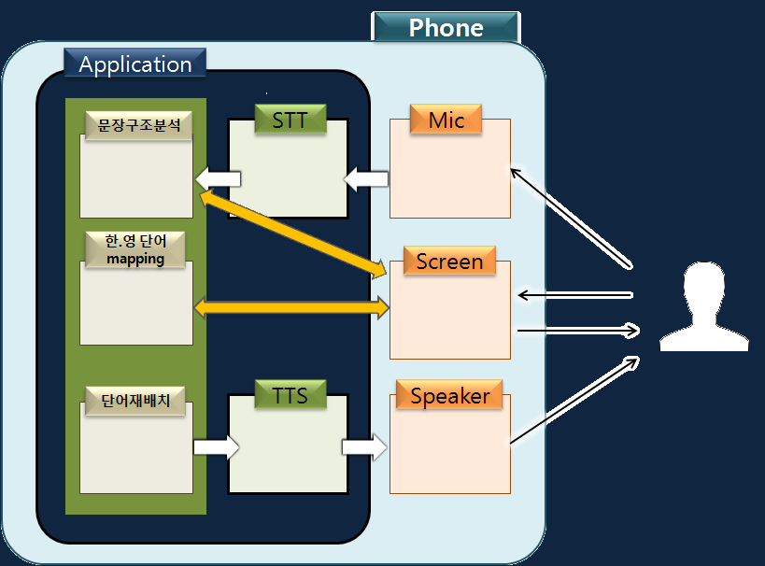
07 Solution & Strategy
OMEGA TRANSLATOR
Notes:
위 그림은 전체적인 시스템의 구조입니다. 사용자가 전화기의 마이크로 한글 음성을 입력하면 그 정보는 STT(Speech To Text) 엔진에서 텍스트로 바뀌고,문장구조분석 단계에서는 그 텍스트를 분석하여 문장 성분들을 구분합니다. 이 때, 분석된 한글 문장 성분들 중 동음이의어들은 화면을 통해 사용자에게 보여지고, 선택이 된 후에는 인식한 한글 문장 성분들을 표시하는 단계를 거쳐 알맞은 한영 단어 mapping이 가능하게 합니다. 모든 mapping이 완료된 후에는 영어 문법에 맞는 문장으로 단어를 재배치합니다. 마지막으로 TTS(Text To Speech) 엔진으로 텍스트를 음성으로 변환하여 스피커를 통해 출력해주는 방식으로 수행합니다.

Slide 10
08 기대효과
{
}
기존의 번역기보다 정확한 번역 결과
OMEGA TRANSLATOR
Notes:
끝으로 OMEGA TRANSLATOR의 기대 효과는 기존의 번역기보다 정확한 번역 결과로 보고서나 회화 등 다양한 영어를 사용하는 환경에서 유용하게 쓸 수 있는 점을 들 수 있습니다.

Slide 11
Q & A
감사합니다

